Slide 1
ỦY BAN NHÂN DÂN QUẬN PHÚ NHUẬN
TRƯỜNG TIỂU HỌC NGUYỄN ĐÌNH CHÍNH
Chào mừng các em học sinh Khối lớp Một đến với tiết học môn Tiếng Việt

Slide 2

Khôûi ñoäng

Slide 3
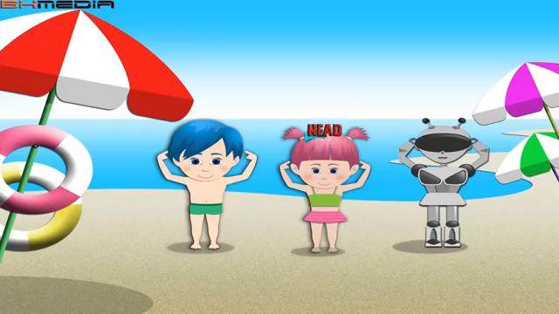

Slide 4
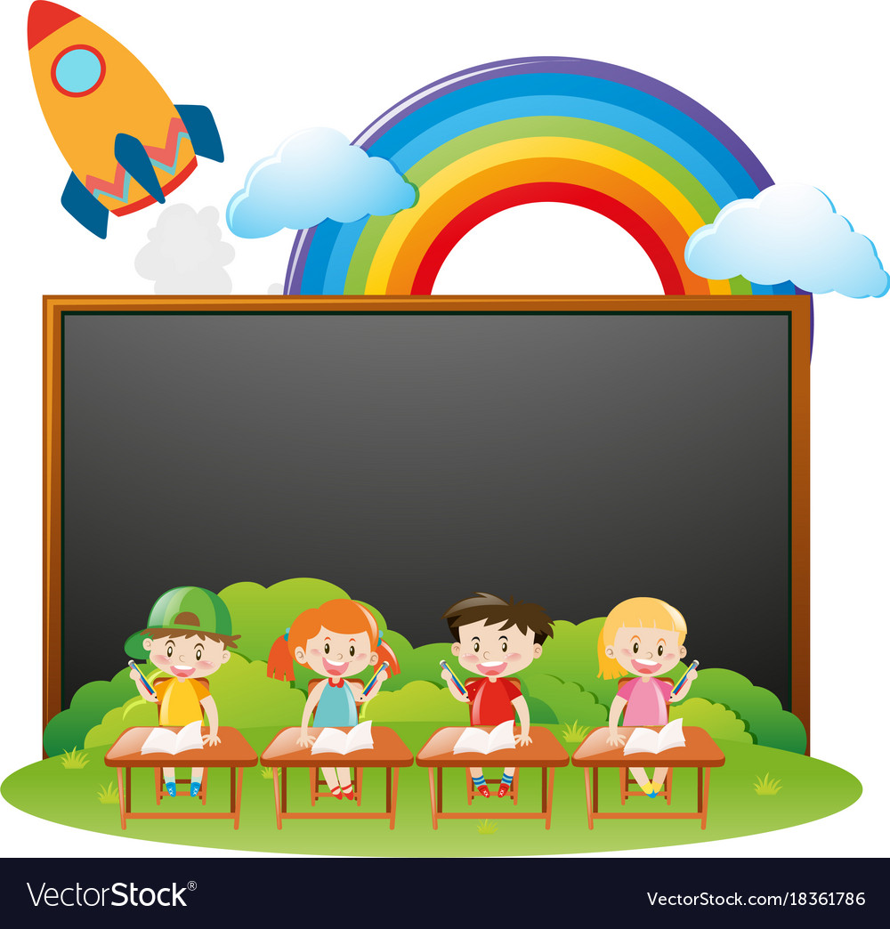


CHỦ ĐỀ 16: Ước mơ
BÀI 3: iên yên

Slide 5
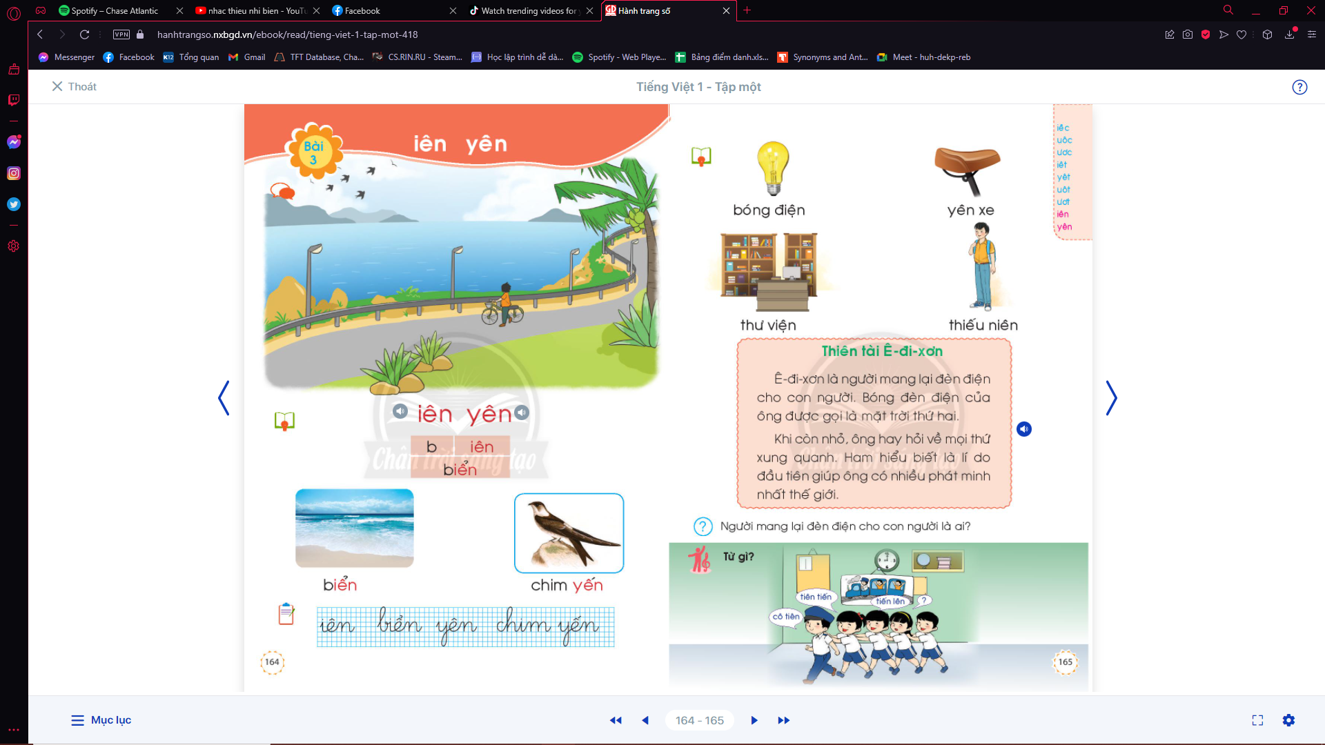
iên
chim yến
biển cả
đèn điện
yên
yên xe

Slide 6
iên
yên

Slide 7

b
iên
biển

Slide 8
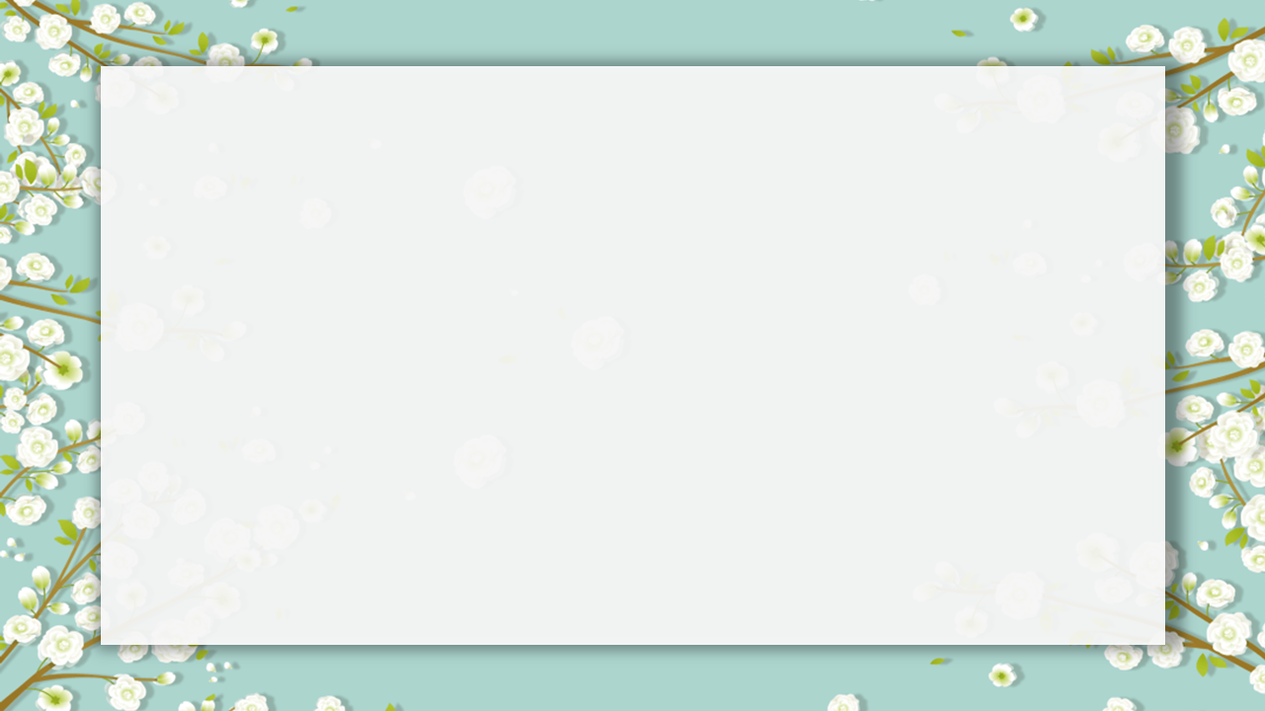
biển

Slide 9
chim yến

Slide 10
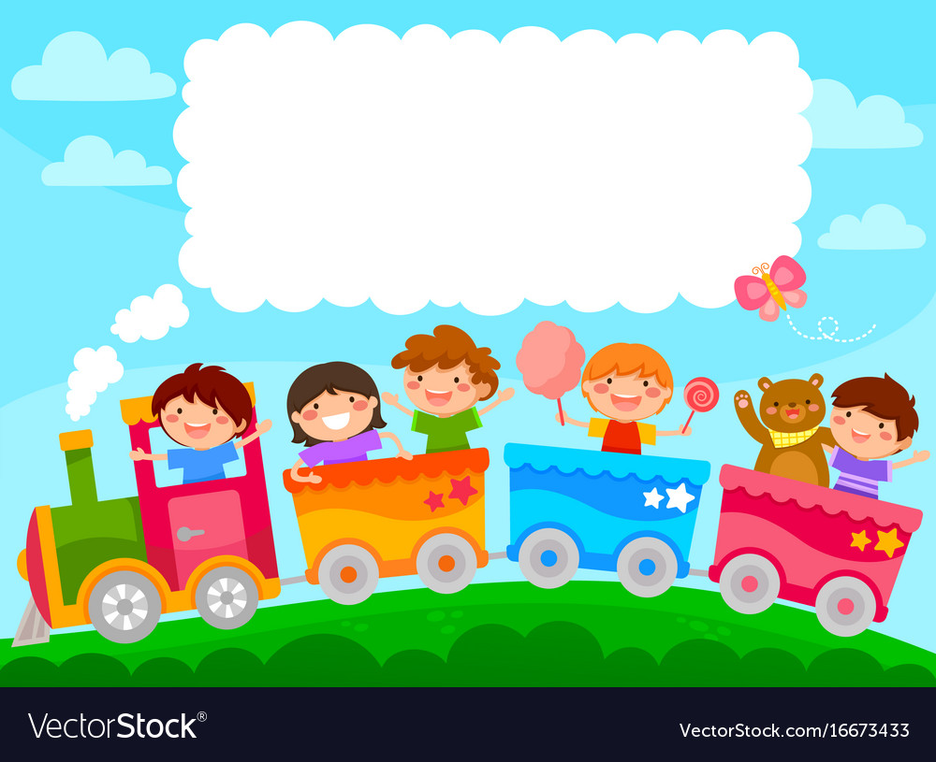
Hướng dẫn tư thế ngồi

Slide 11
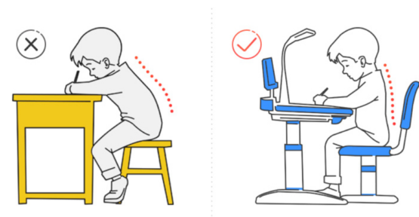
THỰC HÀNH

Slide 12
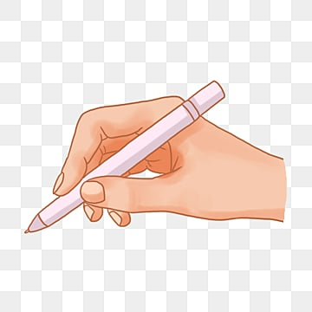

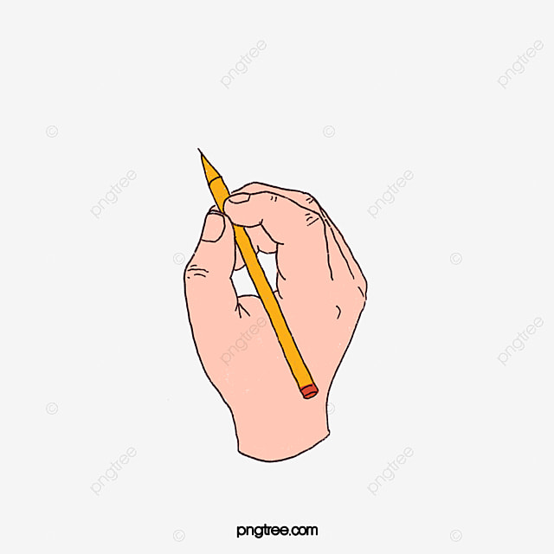

Slide 13
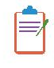
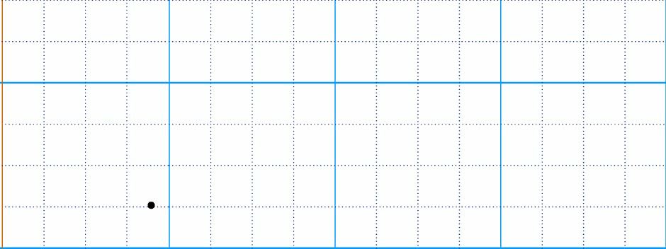

Slide 14
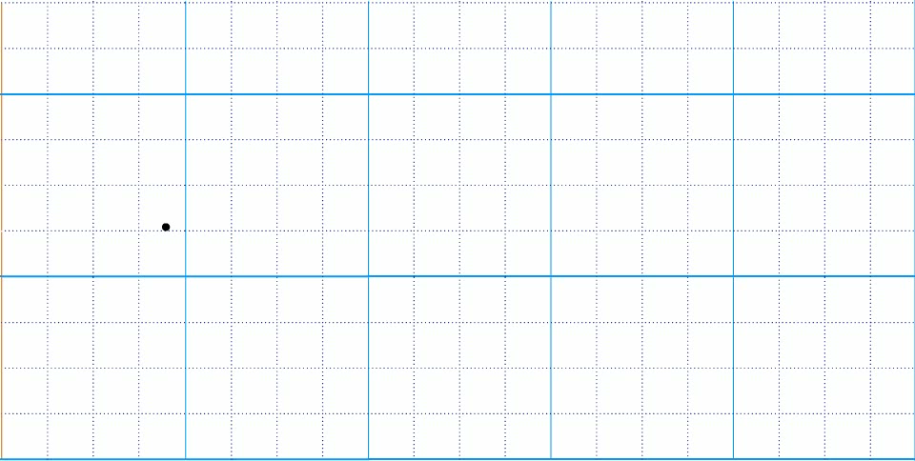

Slide 15

Nghỉ giữa tiết

Slide 16


Slide 17

Tieát 2

Slide 18
bóng điện
yên xe
thư viện
thiếu niên

Slide 19
Thiên tài Ê – đi – xơn
Ê – đi – xơn là người mang lại đèn điện, xe điện cho con người. Bóng đèn điện của ông được gọi là mặt trời thứ hai.
Khi còn nhỏ, ông hay hỏi về mọi thứ xung quanh. Ham hiểu biết là lý do đầu tiên giúp ông có nhiều phát minh nhất trên thể giới.

Slide 20



ĐÁNH GIÁ SAU GIỜ HỌC:

Slide 21
Dặn dò:
- Đọc và viết lại iên, yên.
- Chuẩn bị bài un, ưn.

Slide 22



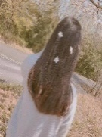
Chào tạm biệt các em
BÀI SOẠN CỦA
LAN HƯƠNG
035.447.3852

